Slide 1
Борьба организма с инфекцией. Иммунитет
Автор: Вяхирева Анжела Петровна, учитель биологии
МБОУ «СОШ №3» г. Норильск Красноярского края
Идентификатор: 100-242-460

Slide 2
Защитные барьеры организма
Проникновение м/о в организм
Кожа, слизистые оболочки (слёзы, пот, слюна, соляная кислота) + м\о живущие на коже и слизистых оболочках
I барьер
Кровь (лейкоциты); лимфа (лимфоциты); тканевая жидкость (макрофаги)
II барьер
Б О Л Е З Н Ь

Slide 3
ИММУНИТЕТ
способность организма защищать себя от болезнетворных м/о и вирусов, а также от инородных тел и веществ, обеспечивая постоянство внутренней среды организма

Slide 4
Механизм клеточного иммунитета:
Т-киллеры
(убийцы)
Клеточный иммунитет
Т-лимфоциты
(образуются в костном мозге, созревают в тимусе)
Т-супрессоры
(угнетатели)
Блокируют реакции
В-лимфоцитов
Т-хелперы
(помощники)
Помогают В-лимфоцитам превратиться в плазматические клетки

Slide 5
Механизм гуморального иммунитета:
Плазматические клетки
Гуморальный иммунитет
(антитела)
В-лимфоциты
(образуются в костном мозге, созревают в лимфоидной ткани)
воздействие
антигена
Клетки
памяти
Приобретенный иммунитет

Slide 6
Органы кроветворения
Центральные органы иммунной системы:
Костный мозг
Расположен в трубчатых костях скелета. Вырабатывает лейкоциты, которые поступают в кровеносное русло.
Тимус (вилочковая железа)
Тимус располагается у основания шеи, за грудиной. Вырабатывает Т-лимфоциты.
Периферические органы иммунной системы:
Селезёнка
Находится в левом подреберье. Содержит большое количество Т-лимфоцитов и В-лимфоцитов, которые обеспечивают иммунологическую «проверку» крови.
Лимфатические узлы
Располагаются по ходу лимфатических сосудов. Содержат В-лимфоциты, Т-лимфоциты, макрофаги.

Slide 7
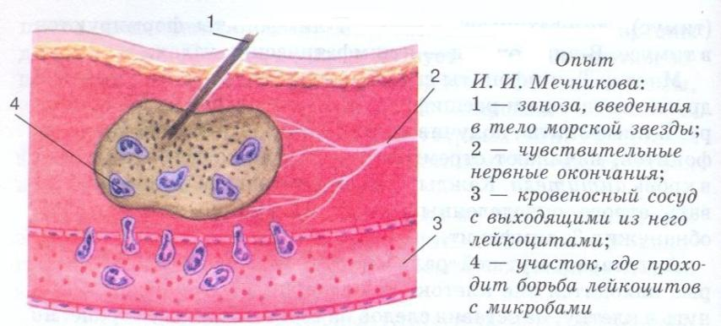
Воспаление
Воспаление - это местная реакция организма на проникновение м\о, вирусов, различных веществ

Slide 8
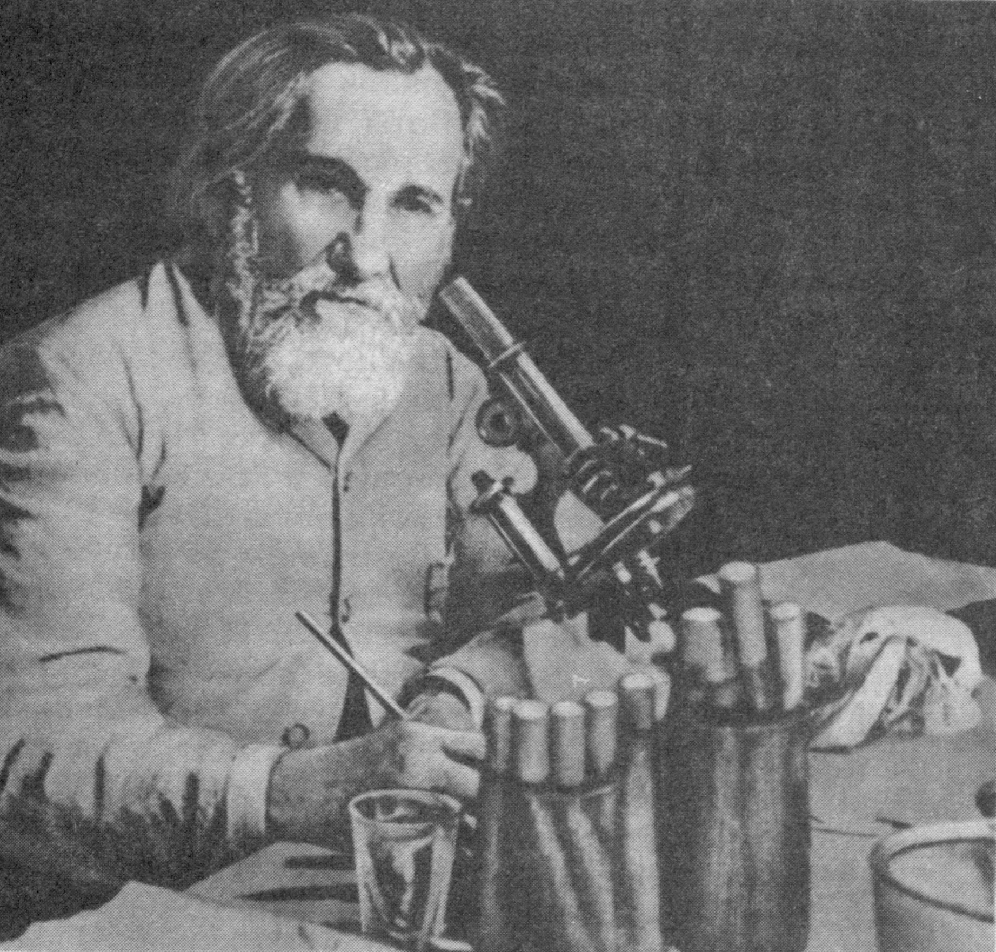
Мечников Илья Ильич
(1845-1916)
русский биолог,
основоположник иммунологии,
создатель учения о воспалительных процессах в организме и фагоцитозе (1908 г. – Нобелевская премия)

Slide 9
Инфекционные заболевания
Используя текст §18, выполните следующие задания: стр.91-92
Базовый уровень:
Какие заболевания называют инфекционными?
Укажите отличительные особенности инфекционных заболеваний
Перечислите известные вам инфекционные заболевания.
Повышенный уровень:
Что такое «ворота инфекции»?
Перечислите основные стадии развития инфекционного заболевания.
В каком случае, при проникновении в организм инфекции, болезнь не развивается?
Высокий уровень:
Почему опасны бацилло- и вирусоносители?
Каков механизм формирования подобного носительства?
В чём заключается различие между больным СПИДом и ВИЧ-носителем?

Slide 10
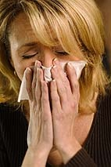
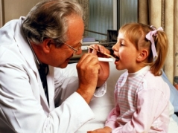
Грипп
Грипп и ОРВИ занимают первое место по частоте и количеству случаев в мире и составляют 95% всех инфекционных заболеваний.

Slide 11
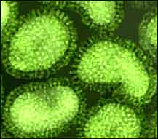
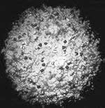
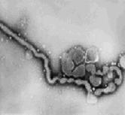
Разновидности вируса гриппа:
Вирус гриппа А
Вирус гриппа В
Вирус гриппа С

Slide 12
Меры профилактики инфекционных заболеваний
тщательное мытьё рук, фруктов и овощей
кипячение, обработка дезинфицирующими средствами
изоляция и лечения заболевших
соблюдение мер личной гигиены
профилактические прививки, лечебные сыворотки
и другие

Slide 13
Выводы:
Организм имеет два барьера защиты от болезнетворных организмов.
Защитная реакция организма на внедрение болезнетворных м/о, вирусов, инородных тел и веществ называется иммунитетом.
Существует две формы иммунитета: неспецифический иммунитет (действует на все виды м/о) и специфический иммунитет (действует на конкретный антиген).
Клетками, осуществляющими в организме иммунную реакцию, являются В-лимфоциты, Т-лимфоциты, макрофаги, которые образуются органах иммунной системы.
Инфекционные заболевания отличаются от других тем, что заразны, имеют циклическое течение и формируют постинфекционный иммунитет.

Slide 14
Домашнее задание
Выучить §18; Уметь отвечать на вопросы после параграфа.
Подготовить сообщения:
«Л. Пастер. Вакцина. Лечебные сыворотки»
«Э.Дженнер. Методы оспопрививания»

